Slide 1
Обзор на няколко визуални среди в полза на обучението по информатика
направено от Данаил Трайчев преподавател в Профилирана гимназия "Найден Геров", град Лом

Slide 2
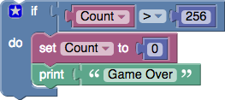
Blockly
Вид на ресурса: сайт / програма
Адрес на ресурса: https://blockly-games.appspot.com/
Език на интерфейса: английски
Теми от учебния материал:
Алгоритми, видове алгоритми
Променливи, изрази
Команди за присвояване, въвеждане и извеждане
Условна команда
Цикли
Може да се използва за:
мотивиране на новия учебен материал
работа в час
евентуално домашна работа
За визуално описване на алгоритми

Slide 3
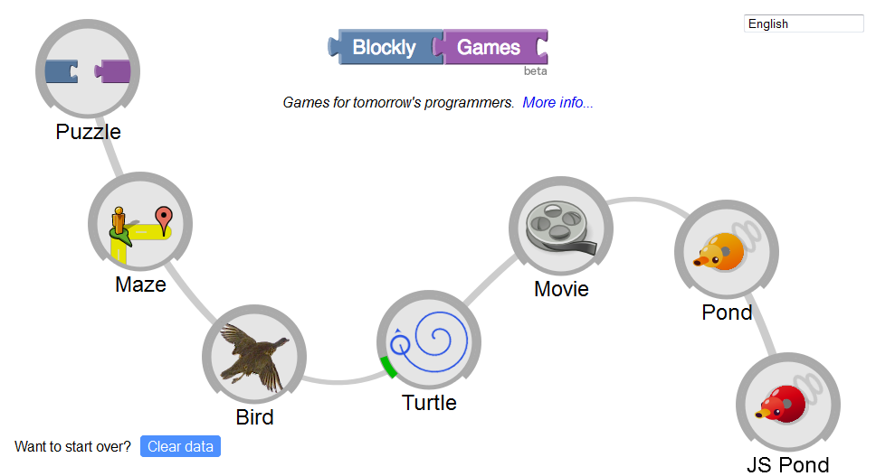
Предлага множество „игри“, за по-лесно онагледяване на всяка тема

Slide 4
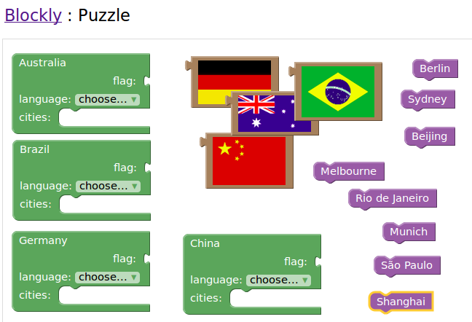
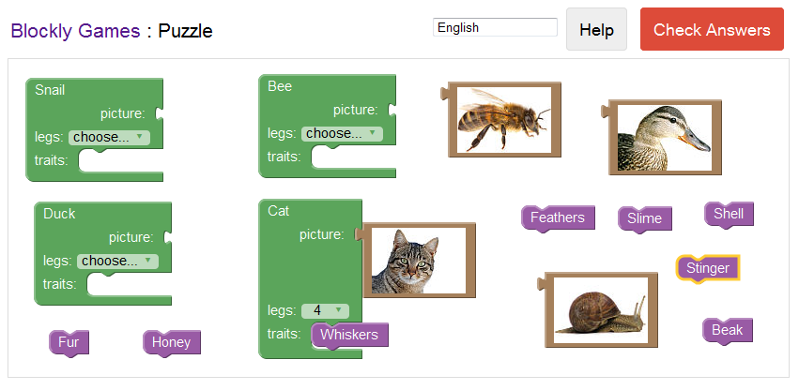
Модулът Puzzle е за опознаване интерфейса на блоковия редактор

Slide 5
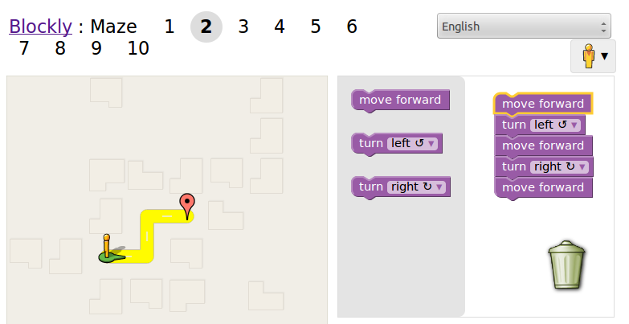
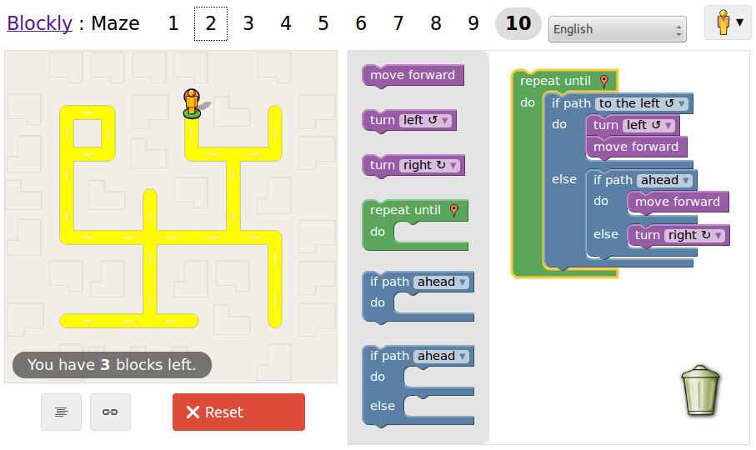
Модулът Maze е за демонстрация на различни видове алгоритми

Slide 6
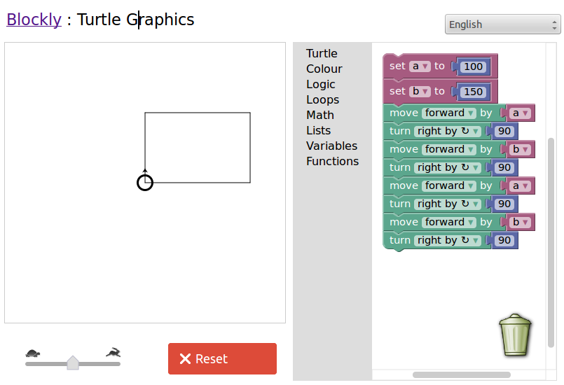
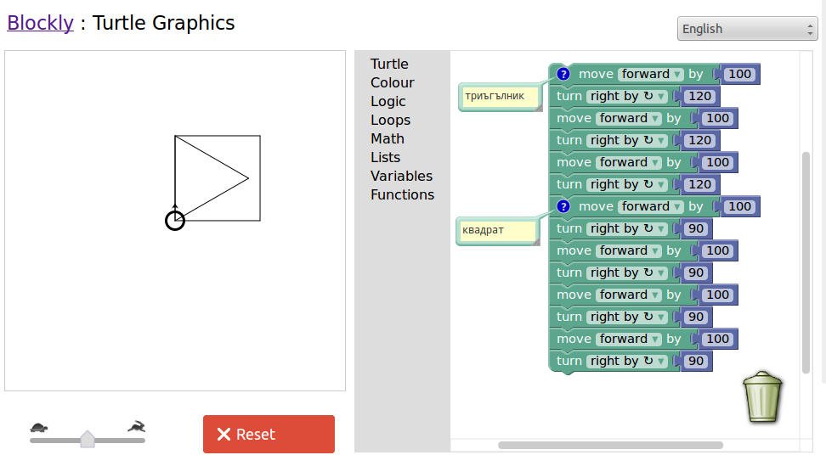
Модулът Turtle позволява да чертаем с команди ... както и да мотивираме необходимостта от променливи, например

Slide 7
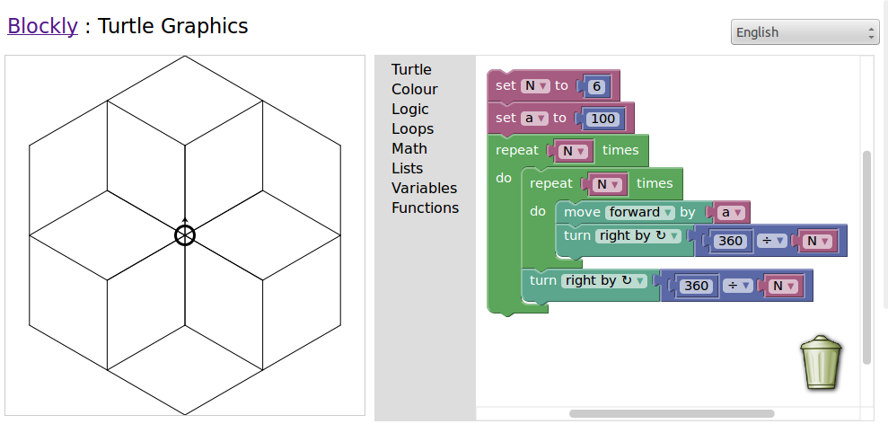
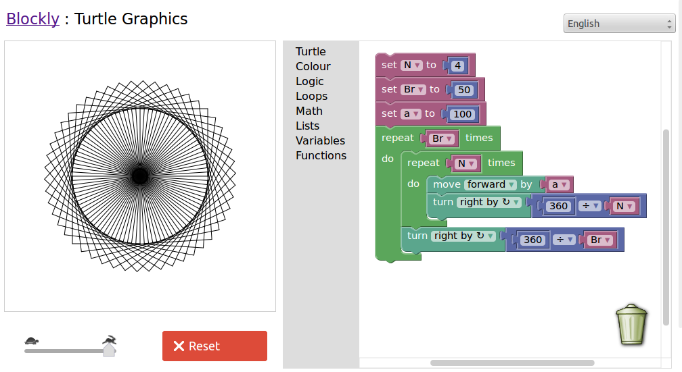
Turtle може да послужи и за демонстрация на ползата от цикли

Slide 8
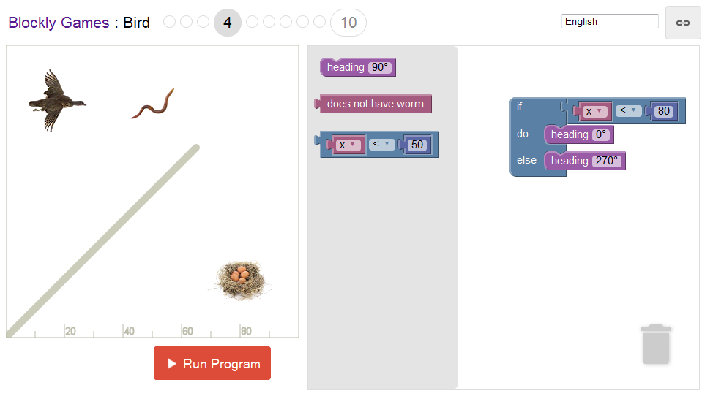
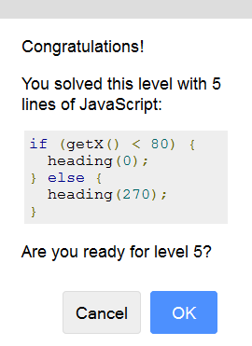
Модулът Bird е за упражняване на условна команда

Slide 9
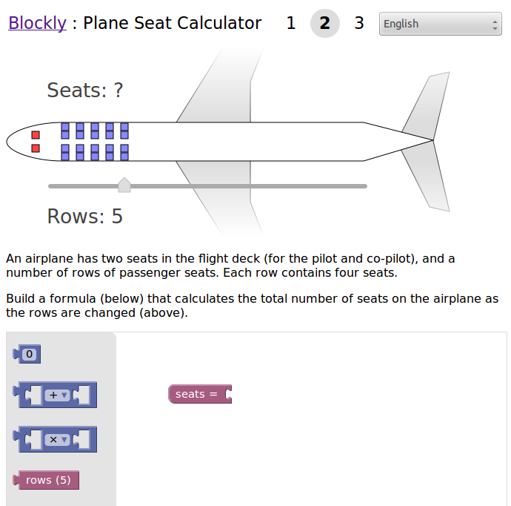
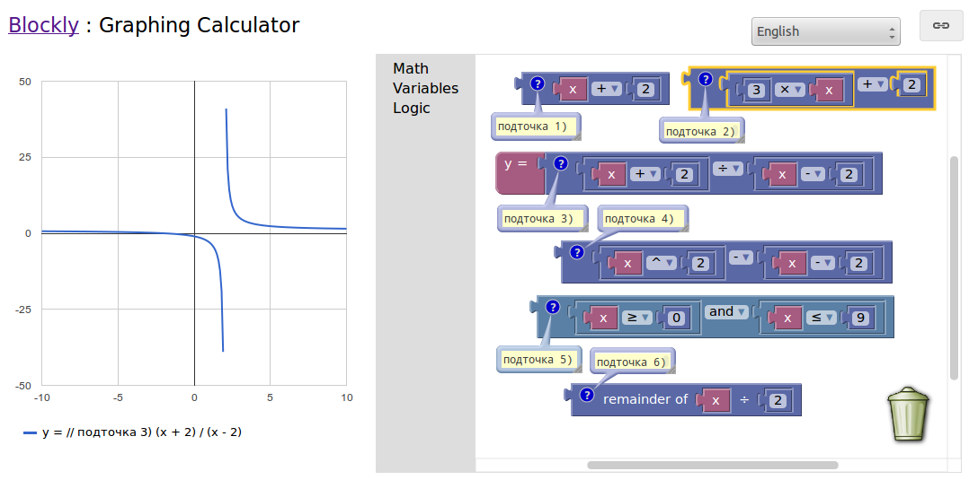
Задача 3, да се изчертаят графики на следните функции: 1) y = x + 2 2) y = 3x + 2 3) y = (x + 2) / (x – 2) 4) y = x² − x − 2 5) y = (x >= 0) and (x <=9) 6) y = x mod 2
Има и модули, които позволяват упражняването на изрази

Slide 10
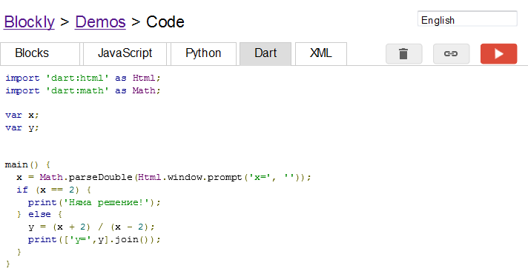
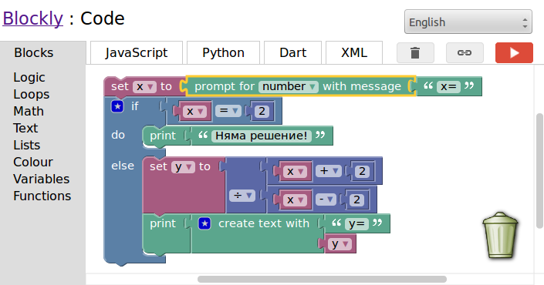
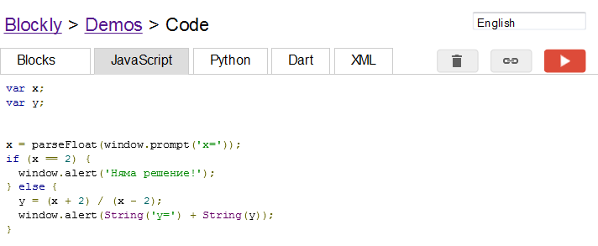
Пресмятане стойностите на функцията y = (x + 2) / (x – 2) в Blockly Code

Slide 11
Blockly в резюме
Предимства:
няма как да се сгреши синтаксиса
ясно е кои команди се комбинират
веднага се вижда кои команди са от една логическа група
алгоритъмът може да бъде тестван
изглед като програмен код
изпращане на решения като линк
може да се инсталира на локален компютър
пази направеното до момента
Недостатъци:
пази направеното до момента
няма Copy / Paste на блокове
проектът непрекъснато се развива, така че сайтът търпи промени

Slide 12

code.org
Вид на ресурса: сайт
Адрес на ресурса: http://studio.code.org
Език на интерфейса: български
Теми от учебния материал:
Алгоритми, видове алгоритми
Условна команда
Цикли
Подалгоритми, функции и процедури
Събития
Може да се използва за:
мотивиране на новия учебен материал
работа в час
домашна работа
Набор готови задачи за създаване на алгоритми

Slide 13
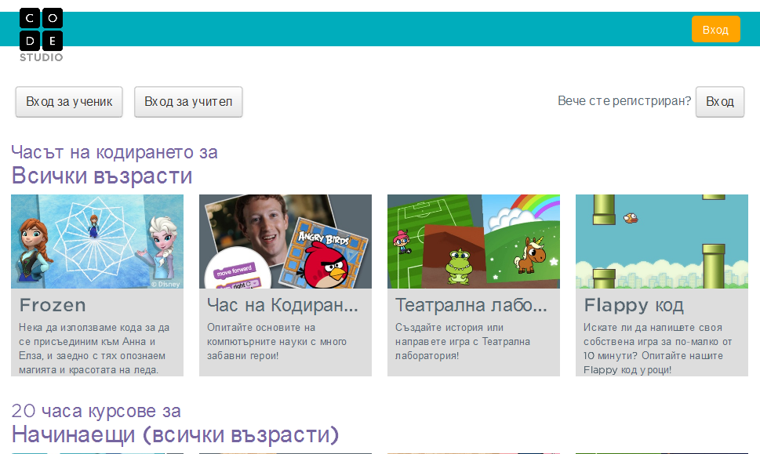
code.org предлага множество курсове, обхващащи различни теми и възрастови групи

Slide 14
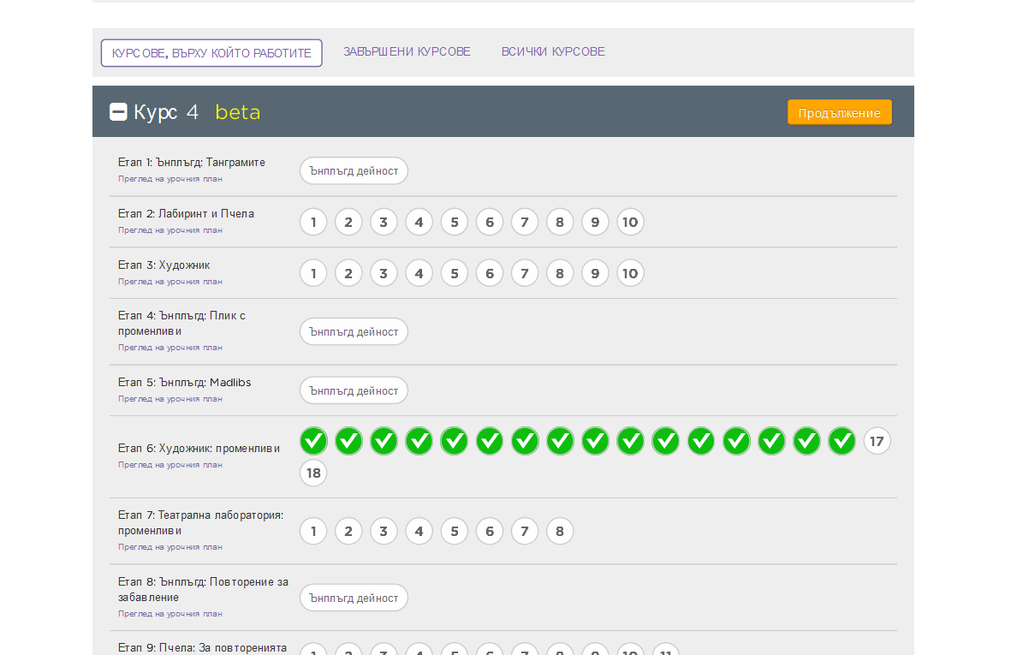
Всеки курс е организиран в нива с постепенно нарастваща сложност

Slide 15
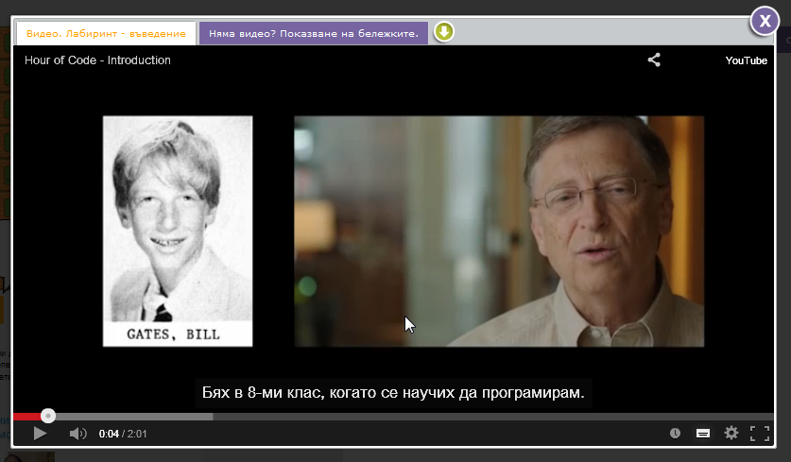
Има въвеждащи и мотивиращи видеа от известни личности...

Slide 16
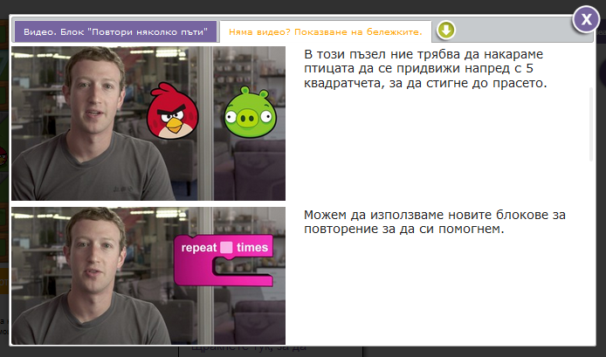
... както и същите обяснения, представени като текст

Slide 17
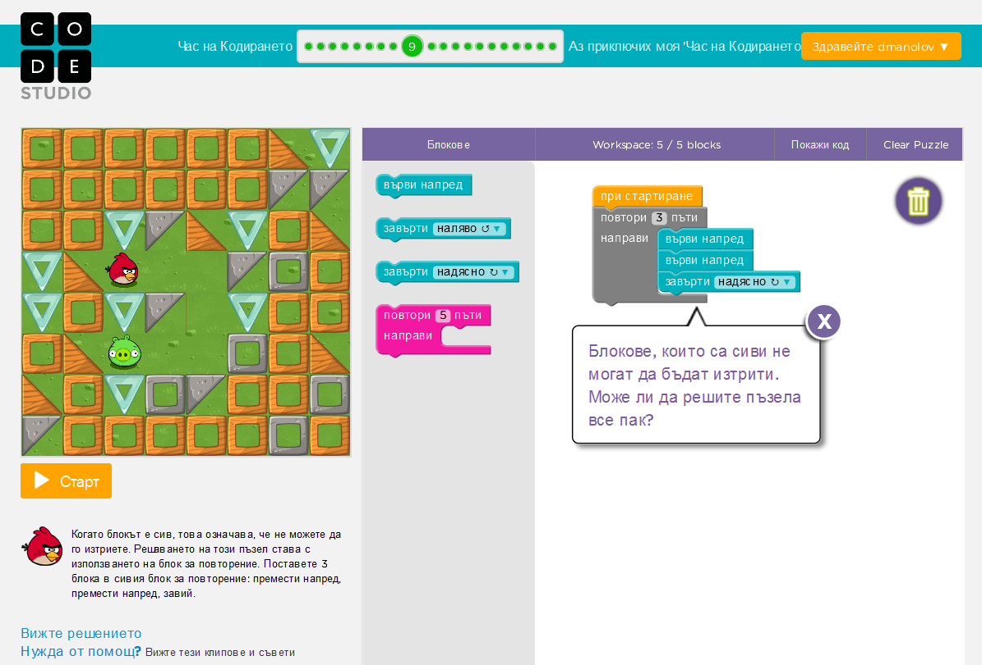
Пример за създаване на цикличен алгоритъм (при наложени ограничения)

Slide 18
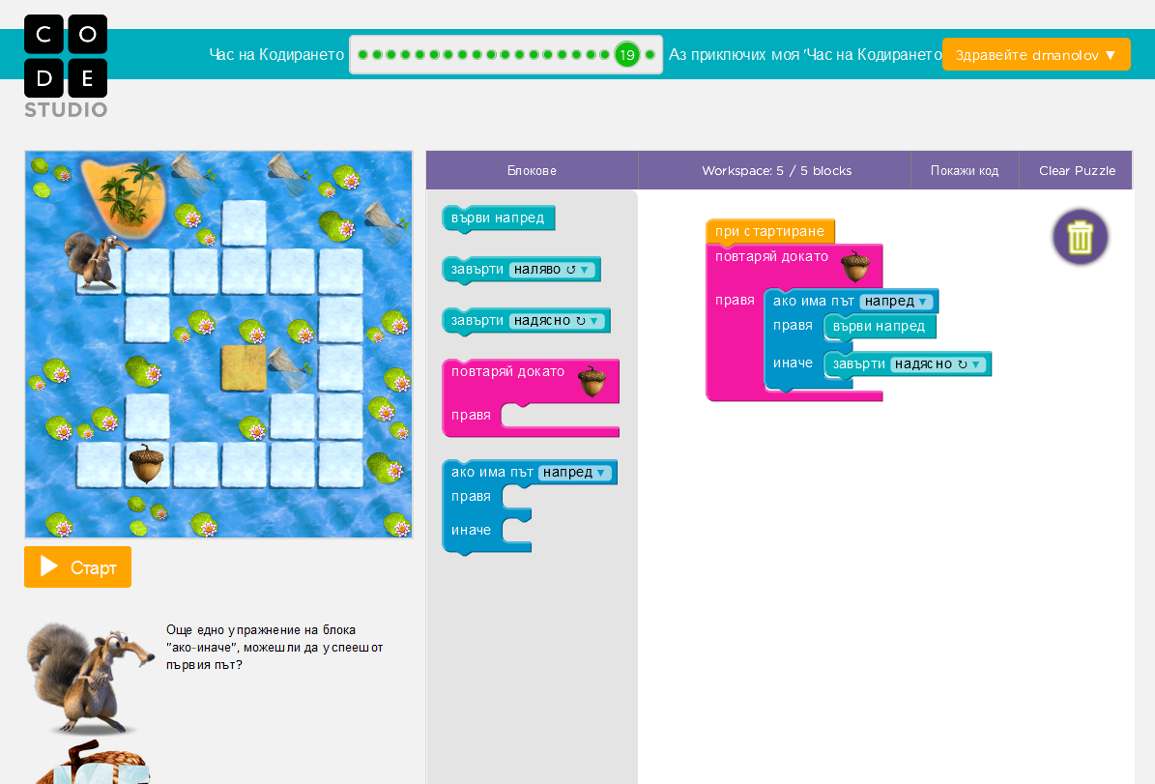
Пример за използване на условна команда и цикъл

Slide 19
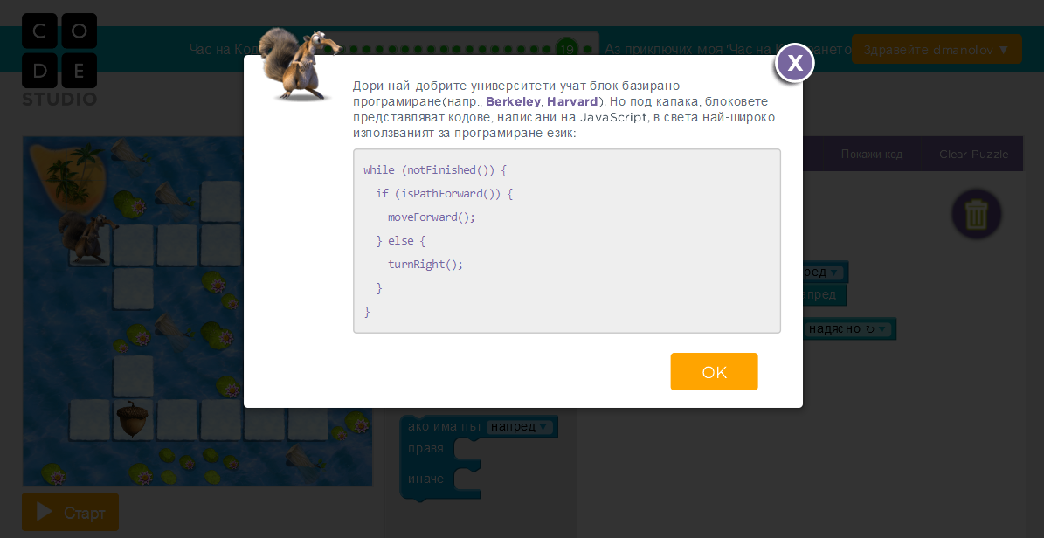
Всеки от алгоритмите може да бъде разгледан и като програмен код

Slide 20
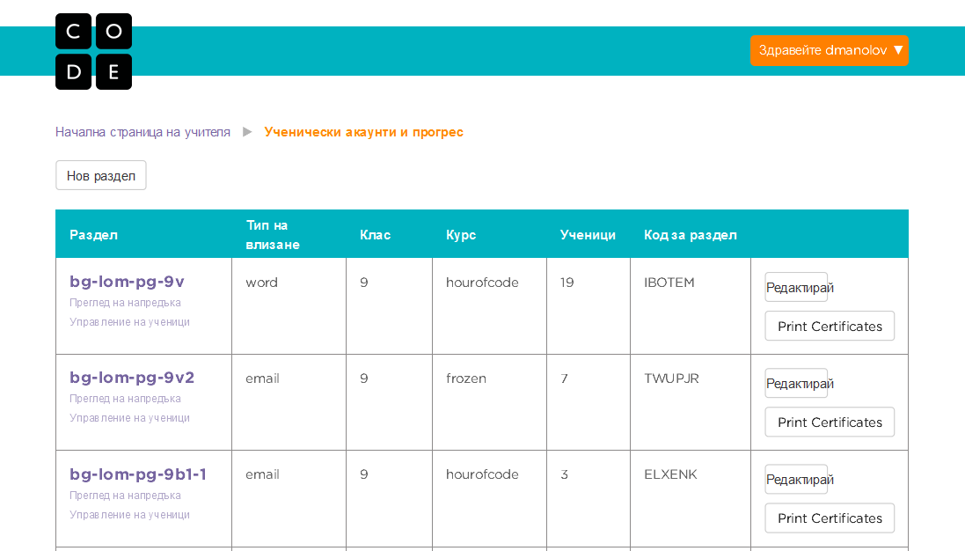
Учителят може да създаде раздел за всеки клас и да назначи задачи...

Slide 21
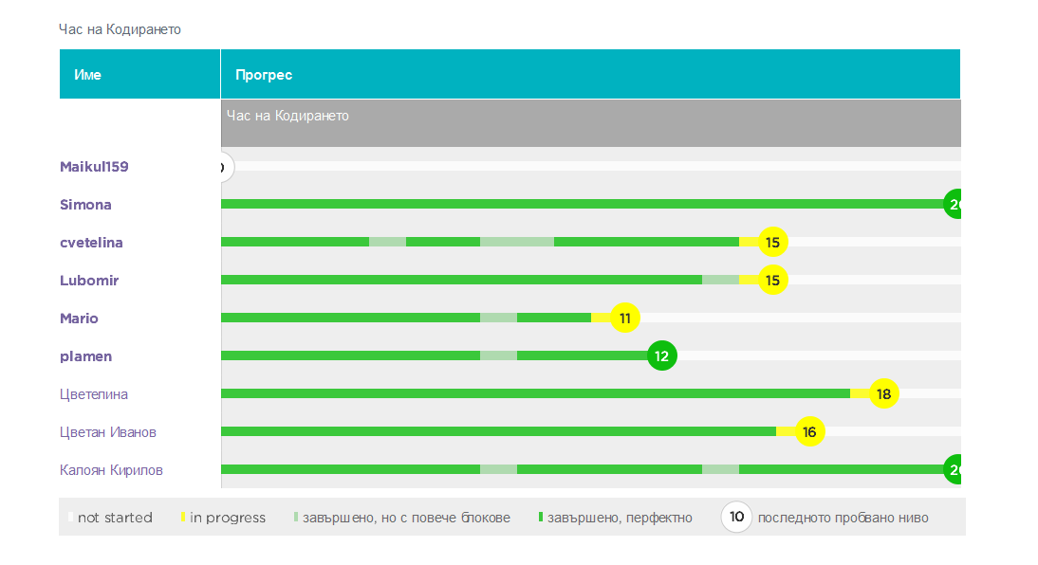
... както и да следи автоматично напредъка на всеки ученик

Slide 22

Scratch
Вид на ресурса: сайт / програма
Адрес на ресурса: https://scratch.mit.edu/
Език на интерфейса: английски
Теми от учебния материал:
Всички теми от алгоритми
Подалгоритми
Събития и съобщения
Списъци от данни
Рекурсия
Може да се използва за:
мотивиране на новия учебен материал
работа в час
домашна работа
работа по проект
За визуално създаване на алгоритми, анимации и игри

Slide 23
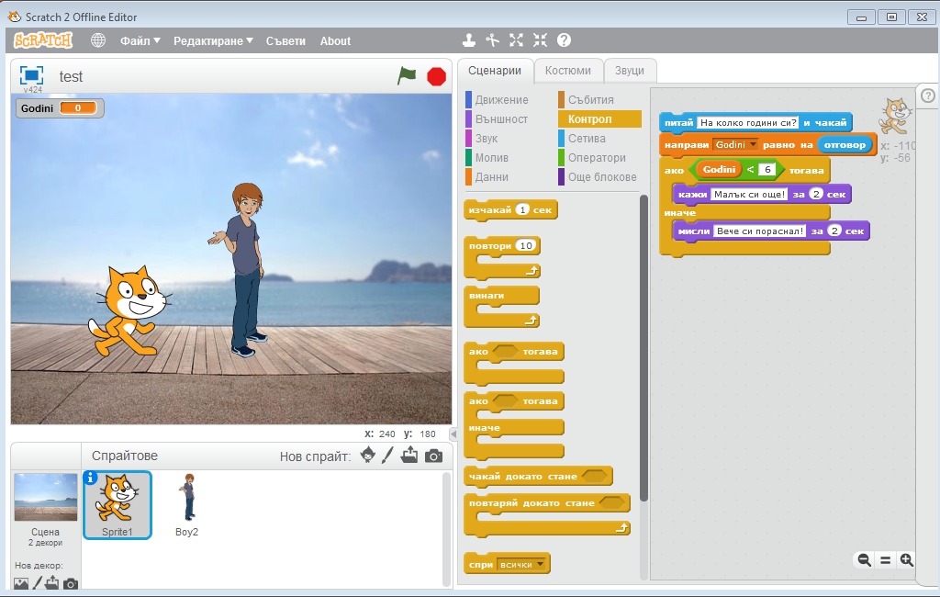
Scratch позволява чрез команди да се създават алгоритми, анимации и игри

Slide 24

RobotProg
Вид на ресурса: програма
Адрес на ресурса: http://www.physicsbox.com/indexrobotprogen.html
Език на интерфейса: английски
Теми от учебния материал:
Представяне на алгоритми с блок-схеми
Условна команда
Цикли
Подалгоритми
Може да се използва за:
мотивиране на новия учебен материал
работа в час
домашна работа
работа по проект
За управляване на робот чрез блок-схеми

Slide 25
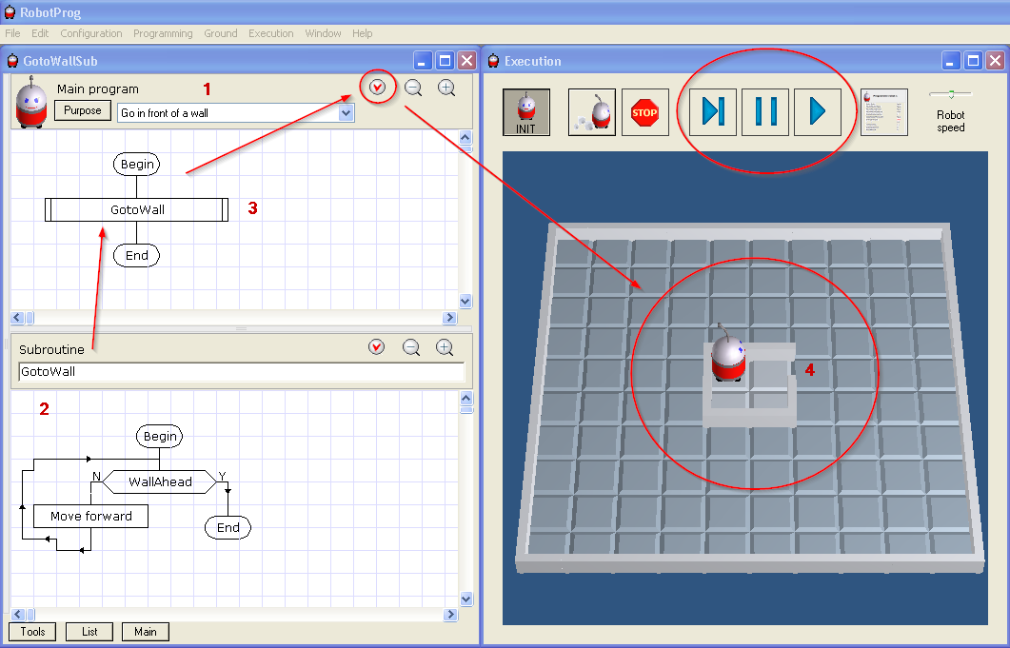
Тук можем да управляваме робот с помощта на блок-схеми

Slide 26
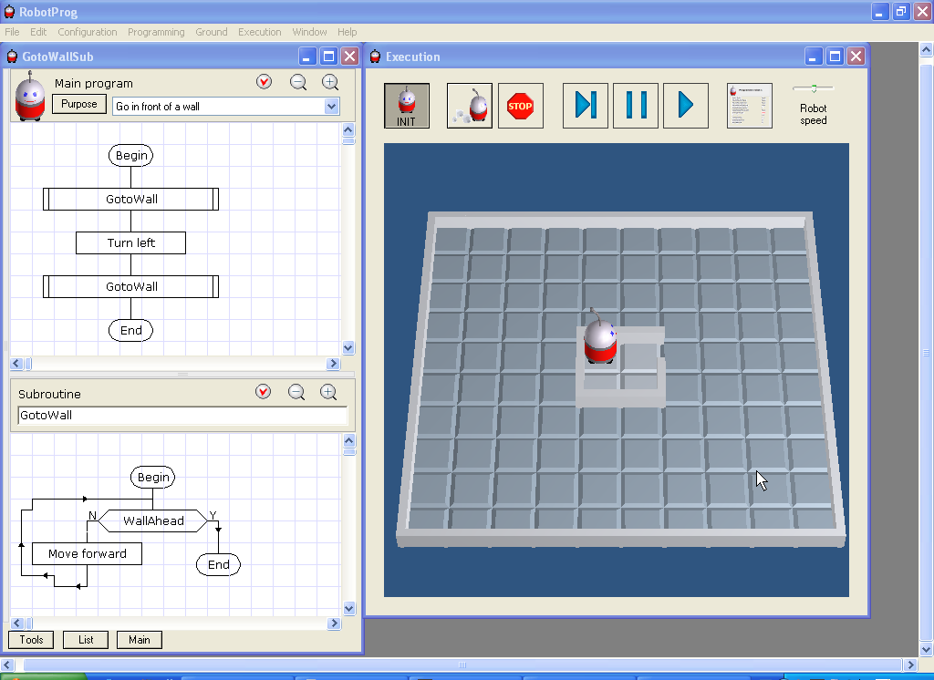
Демонстриране на подалгоритми с блок-схеми

Slide 27

FMSLogo
Вид на ресурса: програма
Адрес на ресурса: http://fmslogo.sourceforge.net/
Език на интерфейса: английски
Теми от учебния материал:
Линейни и циклични алгоритми
Броячни цикли
Подалгоритми, списък с параметри
Може да се използва за:
мотивиране на новия учебен материал
работа в час
домашна работа
работа по проект
За рисуване с помощта на команди

Slide 28
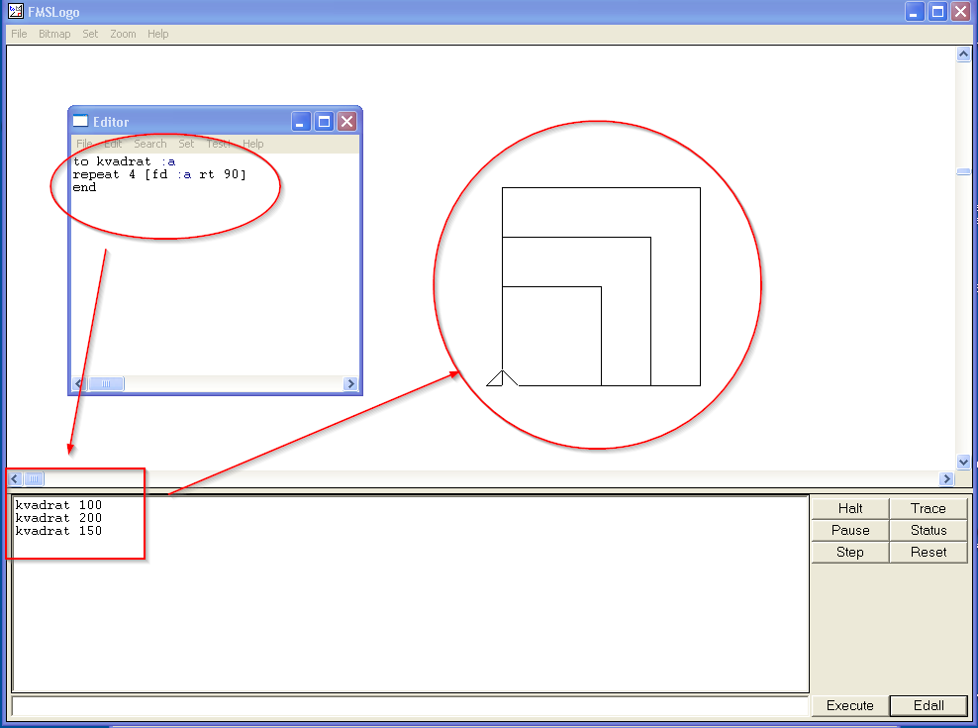
Демонстрация на ползата от подалгоритми във FMSLogo

Slide 29
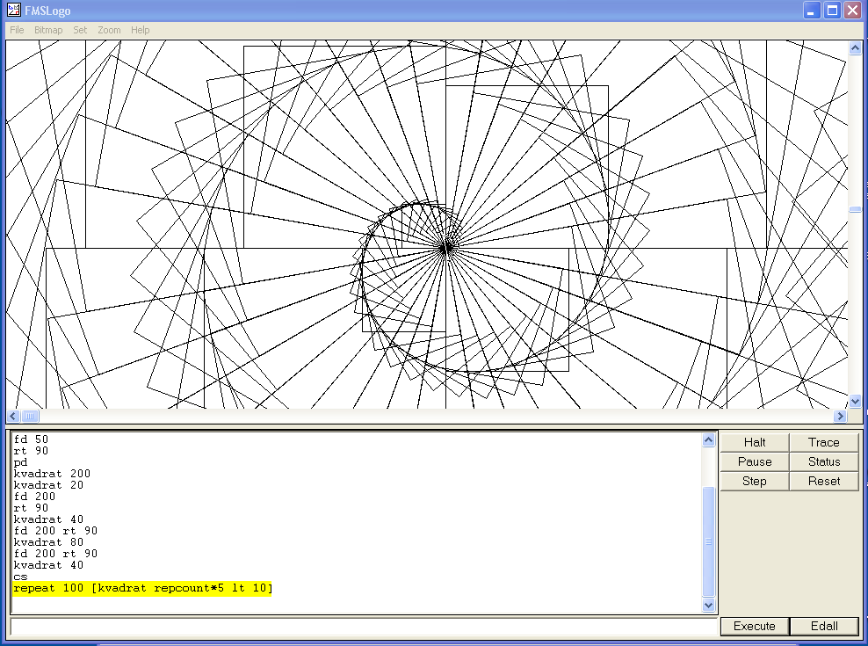
Една команда с толкова голям ефект! ( да, с цикъл и подалгоритъм )

Slide 30

ProTranslator
Вид на ресурса: програма
Адрес на ресурса: http://protranslator.gymnasium-lom.com
Език на интерфейса: български
Теми от учебния материал:
въведение в програмирането (на C++ и Pascal)
Може да се използва за:
осмисляне на новия учебен материал
спарвочно пособие
За превод и онагледяване на програмен код

Slide 31
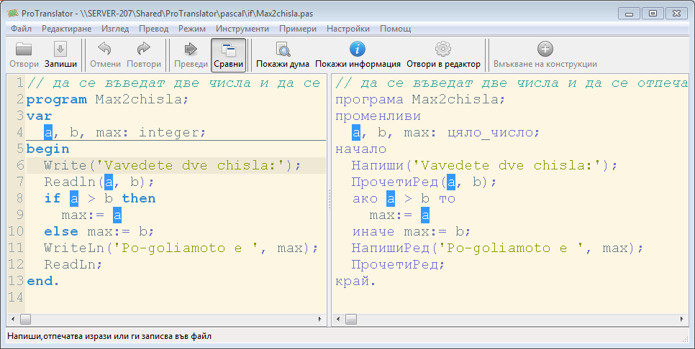
Превод и сравняване на програмен код в ProTranslator

Slide 32
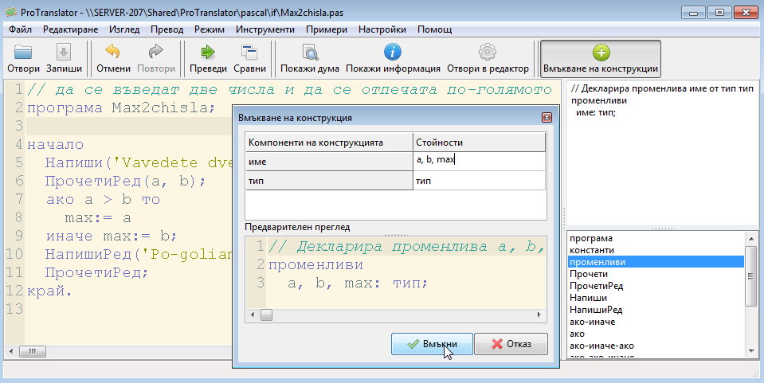
Вмъкване на готови конструкции с диалог

Slide 33

Уроци++
Вид на ресурса: сайт
Адрес на ресурса: http://cpp.gymnasium-lom.com
Език на интерфейса: български
Теми от учебния материал:
въведение в програмирането (на C++)
може да се ползва и за други теми
Може да се използва за:
справочно пособие
домашна работа
За въведение в C++ за лесно създаване на учебни сайтове

Slide 34
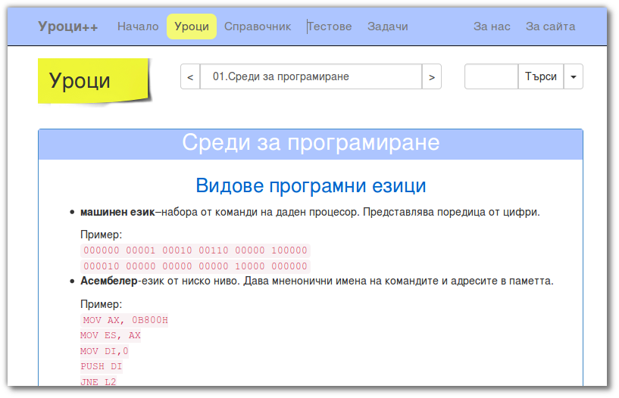
Има лесни за преглеждане (и редактиране) уроци

Slide 35
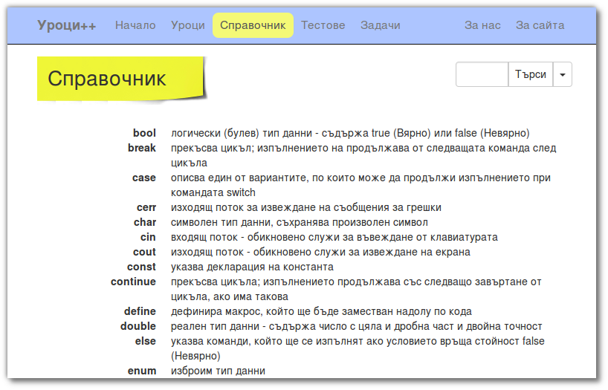
Справочник на командите в езика и значението на всяка от тях

Slide 36
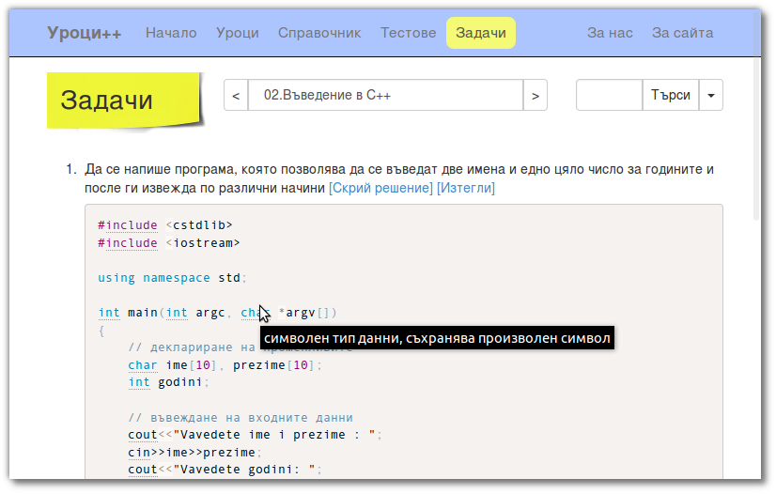
Списък с примерни задачи, някои се решения (и обяснения за всяка команда)

Slide 37
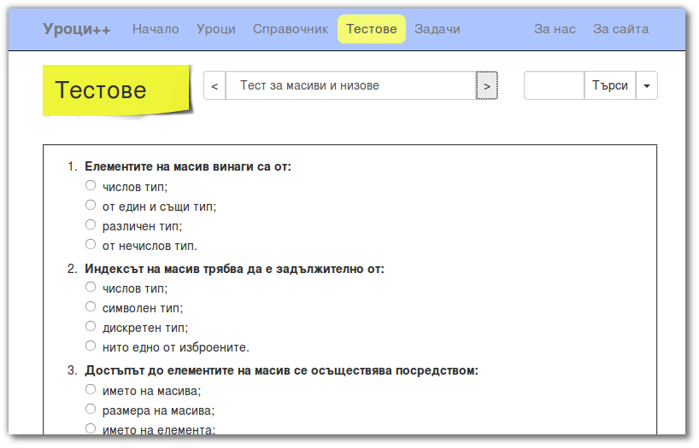
Набор от тестове за самопроверка

Slide 38
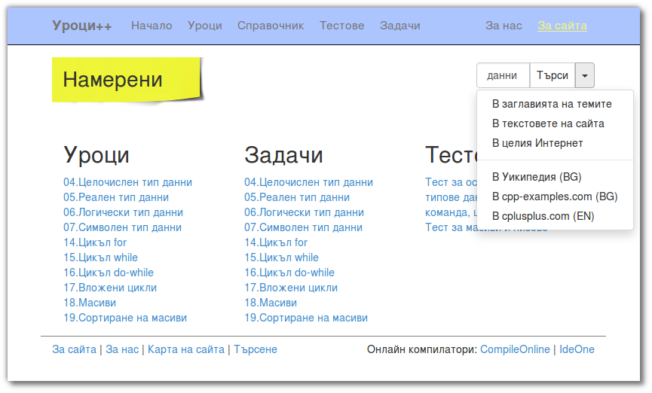
Улеснено търсене на информация в сайта и Интернет

Slide 39
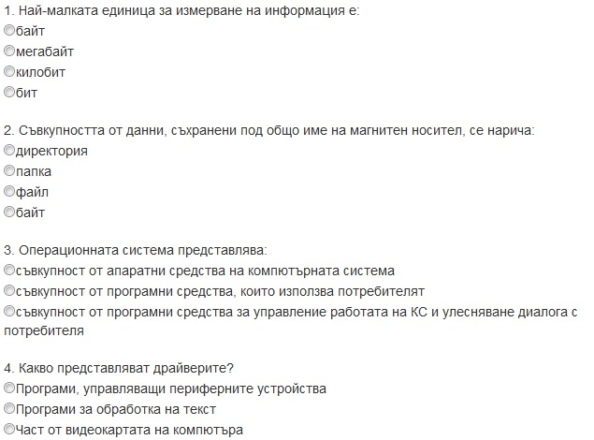
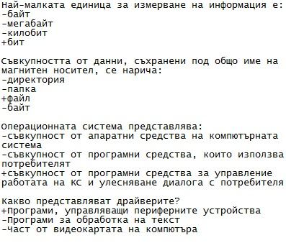
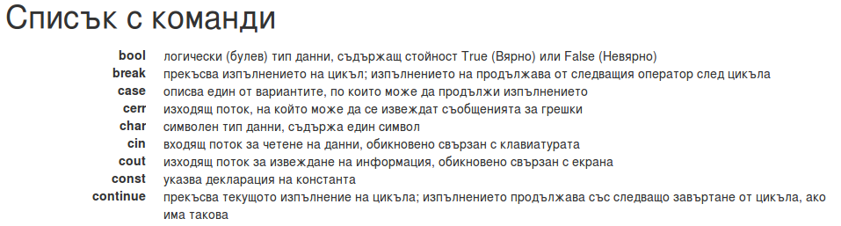
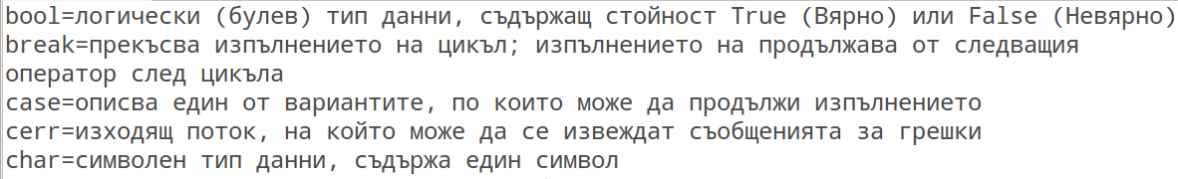
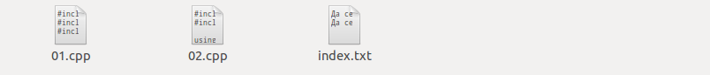
Тест в сайта:
Същия тест в текстовия файл:
Списъкът с командите в сайта:
Същите команди в текстовия файл:
Условията на задачите в сайта:
Условията на задачите в текстовия файл:
Решенията на задачите в сайта:
Сайтът се създава и променя лесно с редакция на текстови файлове

Slide 40
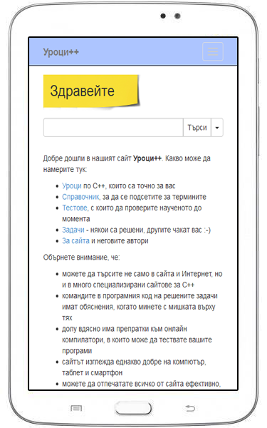
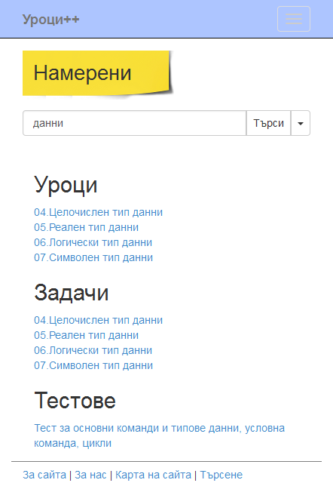
Всички страници изглеждат еднакво добре и на екран, и на смартфон

Slide 41
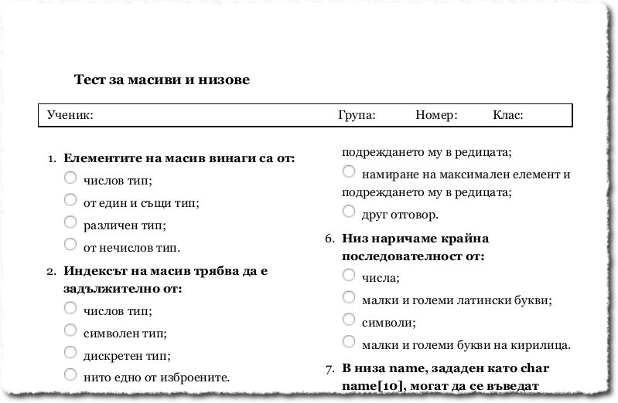
Същият тест при печат:
Теста в сайта:
Целият сайт (и тестовете в частност) са лесни за отпечатване

Slide 42
Благодаря за вниманието!!
За контакт с мен: d.manolov@mail.bg

